Slide 1
机器学习——分类(SVM 朴素贝叶斯 KNN)
78组 李东岳 王崇焕 方荣耀
2017年12月14日

Slide 2
支持向量机模型（SVM）
78组 李东岳
2017年12月14日

Slide 3
目录 Contents
1
⽀持向量
2
求解过程
3
核函数
4
软间隔和正则化
5
模型运用

Slide 4
目录 Contents
1
⽀持向量
2
求解过程
3
核函数
4
软间隔和正则化
5
模型运用

Slide 5
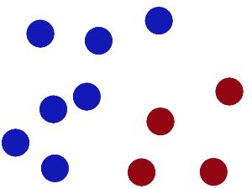
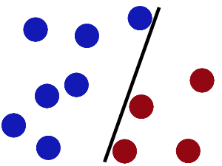
构想一个分类器
SVM的本质上就是⼀个分类器
考虑一个二维情况：
问题：怎么放置⼀根棍⼦把点给分开？
当然是将棍⼦插⼊两个类别点的中间部分。

Slide 6
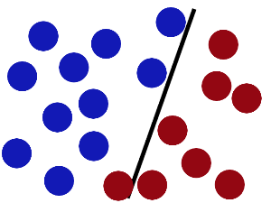
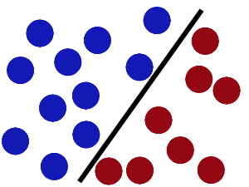
用棍子分类的麻烦：新加入的节点

Slide 7
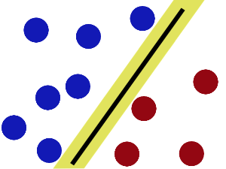
支持向量的原始思想
SVM提供了一种方法：
我们应该去找两类训练样本“正中间”的划分线。离所有样本都相对较远。
找位于两类训练样本“正中间”的超平⾯，因为这样的划分的超平面对训练样本局部绕动的“容忍性”最好。换言之，这个超平面所产生的分类结果是最鲁棒的，对未见示例的泛化能⼒最强。

Slide 8
相关名词
超平⾯：超平面是n维欧氏空间中余维度等于一的线性子空间，也就是必须是(n-1)维度。这是平面中的直线、空间中的平面之推广（n大于3才被称为“超”平面）。而我们二维情况中的超平面就是分类“棍子” 。
支持向量（Support Vector）：支持向量是指那些在间隔区边缘的训练样本点。也就是离超平面最近的那些样本点。

Slide 9
目录 Contents
1
⽀持向量
2
求解过程
3
核函数
4
软间隔和正则化
5
模型运用

Slide 10
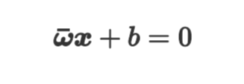

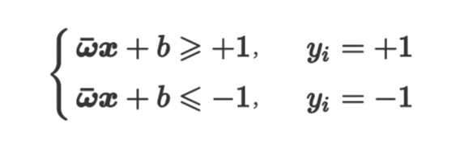
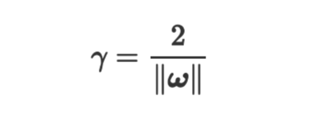
支持向量机的基本型
超平面
样本点
分类器
间隔（margin）：支持向量到平面的距离

Slide 11
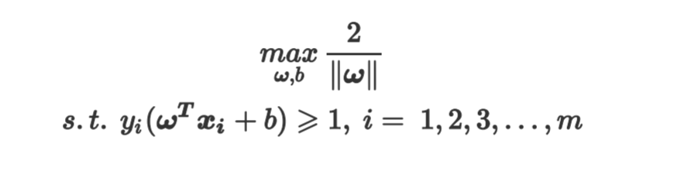
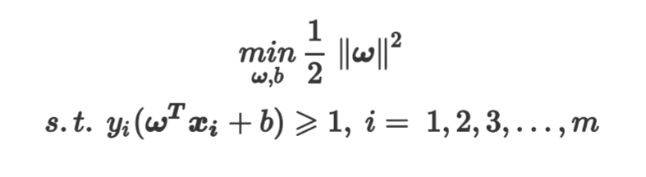
支持向量机的基本型
我们的问题是找到最大间隔，即找到一个超平面使得γ最大
问题描述：
问题可转换成：

Slide 12
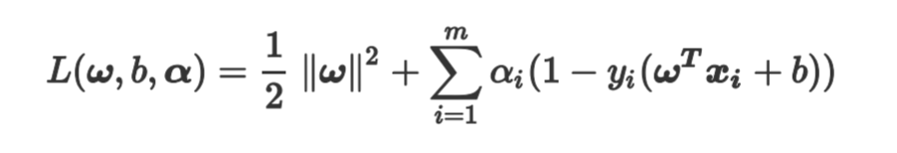

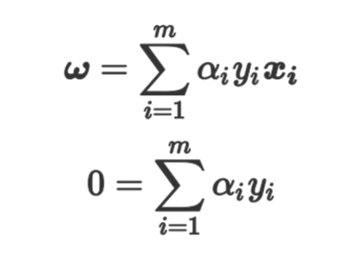
对偶问题
用拉格朗日乘子法可得到其对偶问题
拉格朗日函数
对ω和α求导为0

Slide 13
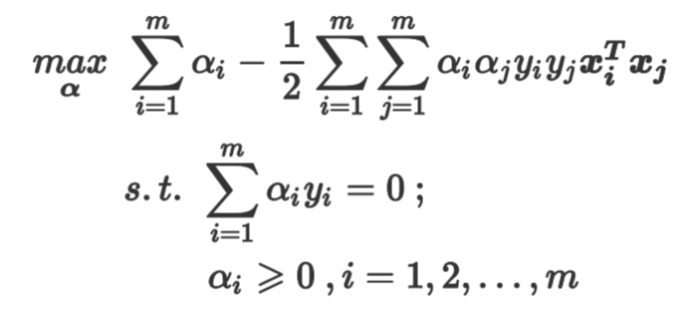
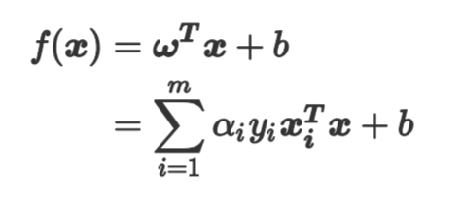
对偶问题
将式子带入原来的优化问题得到对偶问题
解出α之后带入模型

Slide 14
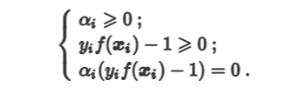
KKT条件
拉格朗日乘子法主要思路是将原问题的约束条件转化为KKT条件，然后对拉格朗日函数进行优化。
SVM优化问题的对偶问题的KKT条件
由KKT条件得到的主要性质：训练完成后，大部分的训练样本都不需要保留，最终模型只和⽀持向量有关。

Slide 15
目录 Contents
1
⽀持向量
2
求解过程
3
核函数
4
软间隔和正则化
5
模型运用

Slide 16
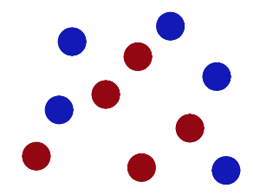
线性不可分
线性可分
线性不可分

Slide 17
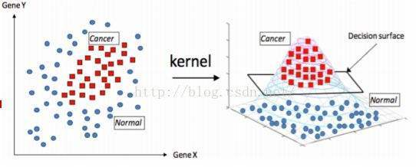
高维映射
如果原空间不是线性可分的，那么我们可以将原空间映射到一个更高维的空间，让这个空间存在一个超平面把这些点分开。而且有人证明，一定存在一个有限维的高维空间使样本点可分。

Slide 18

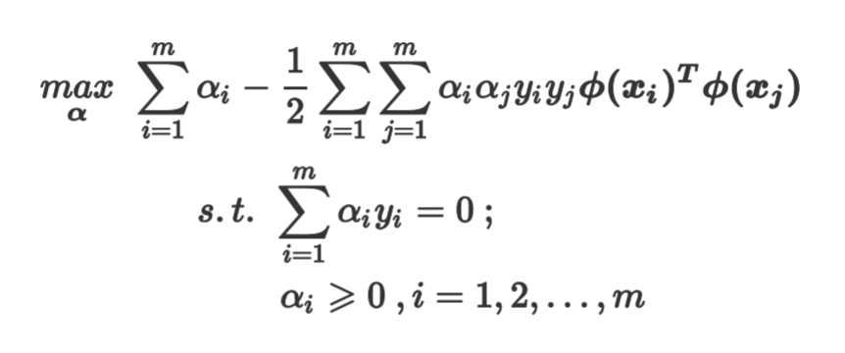

高维映射
用$φ\left(x\right)$表示映射过后的样本点
对于的超平面模型
对应的优化问题

Slide 19

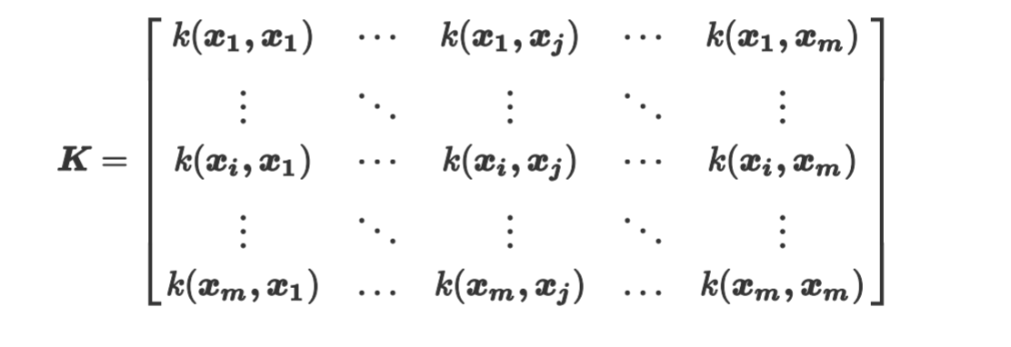
核函数
由于变换到高维空间后求取内积很困难，我们构想了一个核函数来表示用原始空间中的点求取高维空间的内积
对于每个样本点与样本点之间有核矩阵

Slide 20
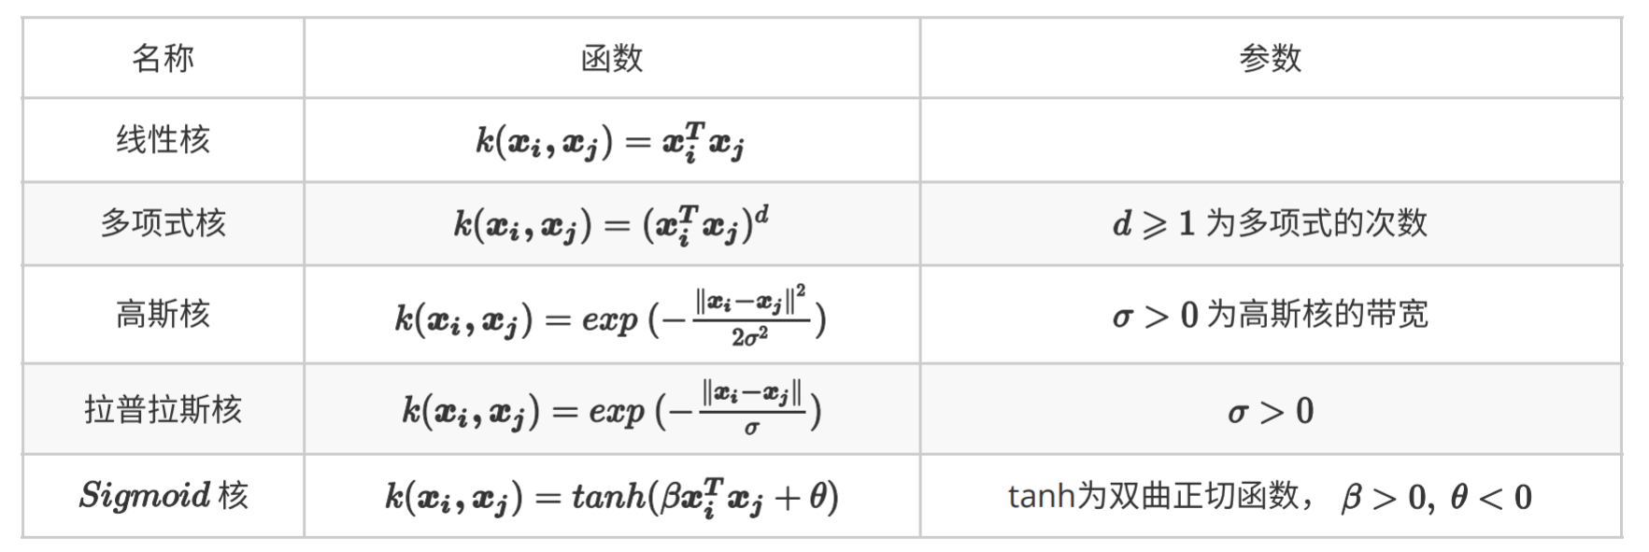

核函数的选取
由于：
核矩阵是半正定的
每一个半正定的核矩阵对于一个映射$φ$
满足条件的核函数

Slide 21
目录 Contents
1
支持向量
2
求解过程
3
核函数
4
软间隔和正则化
5
模型运用

Slide 22
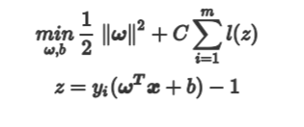
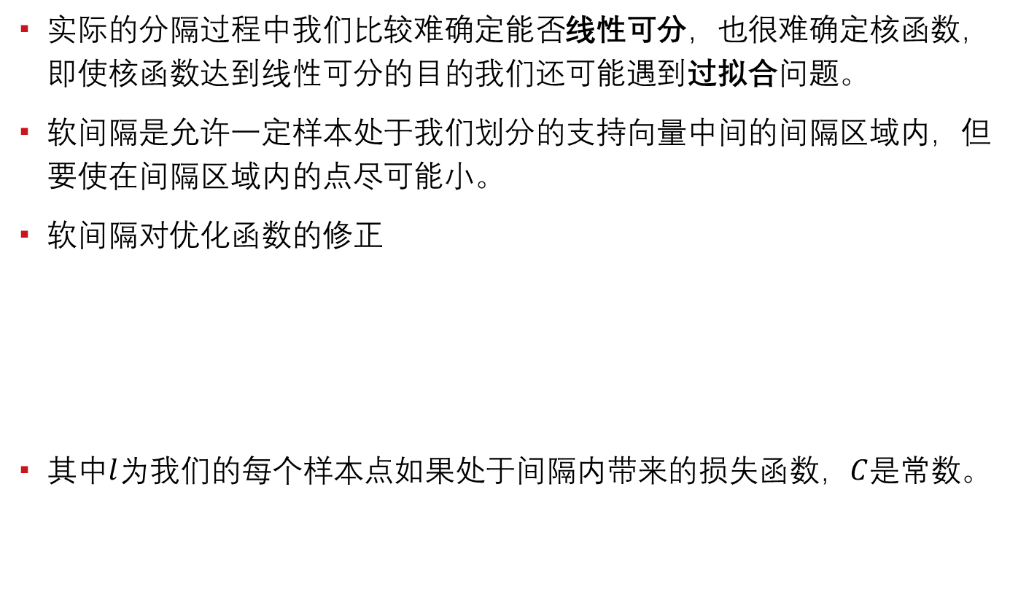
软间隔
实际的分隔过程中我们比较难确定能否线性可分，也很难确定核函数，即使核函数达到线性可分的目的我们还可能遇到过拟合问题。
软间隔是允许一定样本处于我们划分的支持向量中间的间隔区域内，但要使在间隔区域内的点尽可能小。
软间隔对优化函数的修正
其中$l$为我们的每个样本点如果处于间隔内带来的损失函数，$C$是常数。

Slide 23
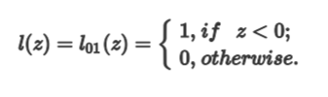


损失函数
0/1损失函数
Hinge损失函数
指数损失函数
对率损失函数

Slide 24
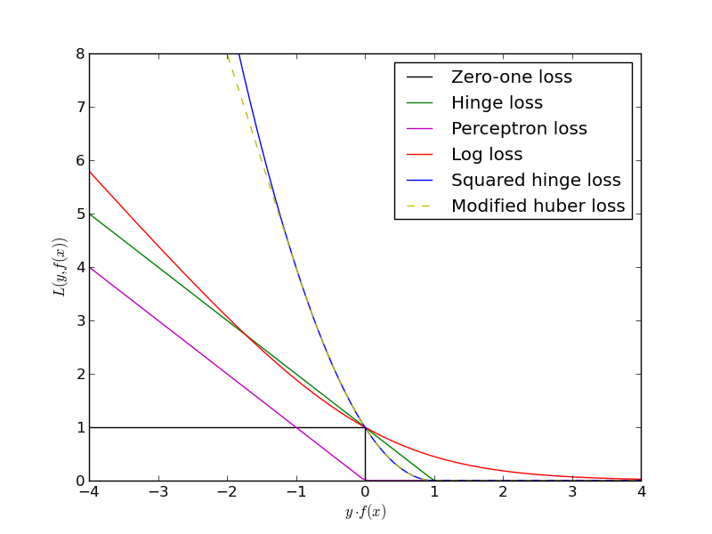

Slide 25

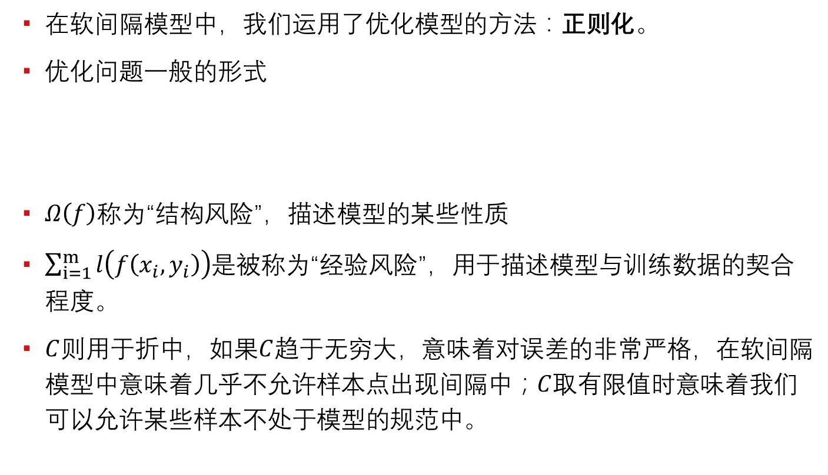
正则化
在软间隔模型中，我们运用了优化模型的方法：正则化。
优化问题一般的形式
$Ω\left(f\right)称为$“结构风险”，描述模型的某些性质
$\sum_{i=1}^{m}{l\left(f\left(x_{i},y_{i}\right)\right)}$是被称为“经验风险”，用于描述模型与训练数据的契合程度。
$C$则用于折中，如果$C$趋于无穷大，意味着对误差的非常严格，在软间隔模型中意味着几乎不允许样本点出现间隔中；$C$取有限值时意味着我们可以允许某些样本不处于模型的规范中。

Slide 26
目录 Contents
1
支持向量
2
求解过程
3
核函数
4
软间隔和正则化
5
模型运用

Slide 27
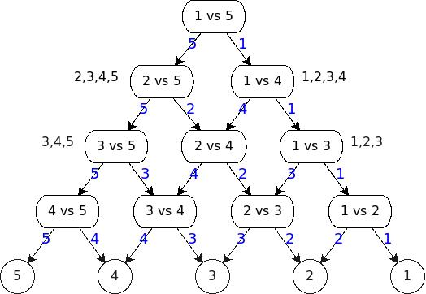
SVM在手写识别数字的运用
构建HOG方向梯度直方图描述子
梯度计算
描述器分区块
直方图统计的方向单元划分
归一化
利用SVM进行多分类
一对多（一对其余）
一对一
DAG SVM（有向无环的SVM)

Slide 28
模型缺点&参考资料
缺点
当观测样本很多时，效率并不是很⾼
对缺失数据敏感
对于核的选择也是有技巧，依赖经验地调参
参考资料：
《机器学习》 周志华
《SVM⽀持向量机》 常瑞恒,孙建凯,陈翔宇

Slide 29
朴素贝叶斯（Naïve Bayes）
78组 王崇焕
2017年12月14日

Slide 30

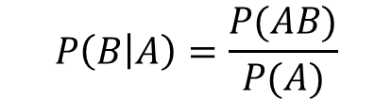
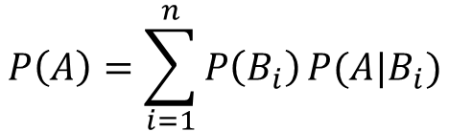
1.概率论基本知识
1.1 条件概率公式
1.2 概率乘法公式
概率乘法公式的一般形式
1.3 全概率公式
全概率公式的一般形式
$$P\left(B | A\right)=\frac{P(AB)}{P(A)}$$
$$P\left(AB\right)=P\left(B\right)P\left(A | B\right)=P\left(A\right)P(B|A)$$
$$P\left(A_{1}A_{2}⋯A_{n}\right)=P\left(A_{1}\right)P\left(A_{2} | A_{1}\right)P(A_{3}|A_{1}A_{2})⋯P(A_{n}|A_{1}A_{2}⋯A_{n−1})$$
$$P\left(A\right)=P\left(AB\right)+P\left(A\overline{B}\right)=P\left(A | B\right)P\left(B\right)+P\left(A | \overline{B}\right)P(\overline{B})$$
$$P\left(A\right)=\sum_{i=1}^{n}{P\left(B_{i}\right)}P(A|B_{i})$$

Slide 31
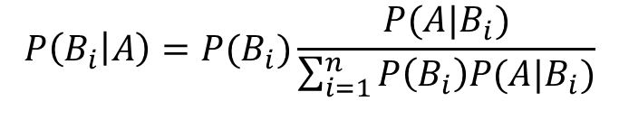
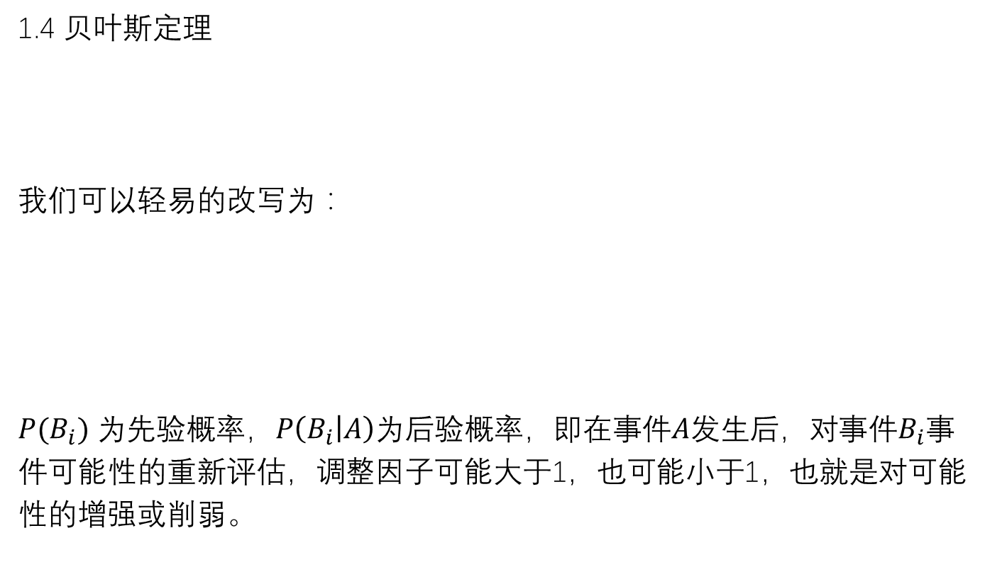
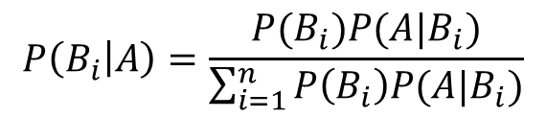
1.概率论基本知识
1.4 贝叶斯定理
我们可以轻易的改写为：
$P(B_{i})$ 为先验概率，$P\left(B_{i} | A\right)$为后验概率，即在事件$A$发生后，对事件$B_{i}$事件可能性的重新评估，调整因子可能大于1，也可能小于1，也就是对可能性的增强或削弱。
$$P\left(B_{i} | A\right)=\frac{P(B_{i})P(A|B_{i})}{\sum_{i=1}^{n}{P\left(B_{i}\right)P(A|B_{i})}}$$
$$P\left(B_{i} | A\right)=P(B_{i})\frac{P(A|B_{i})}{\sum_{i=1}^{n}{P\left(B_{i}\right)P(A|B_{i})}}$$
后验概率=先验概率*调整因子

Slide 32
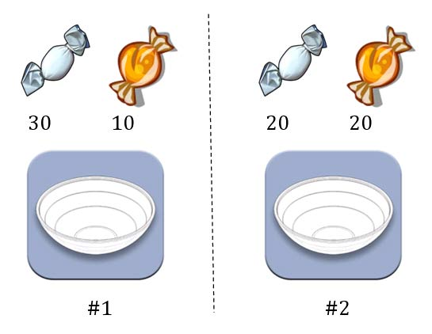
1.概率论基本知识
如图，有两个完全一样的盘子，一号盘子里有30颗白糖，10颗黄糖，二号盘子里有20颗白糖和20颗黄糖。现在我们任意选一个盘子：
问选中的盘子是1号概率有多大？
从中摸出一颗糖，它是白色的，问选中的盘子是1号的概率有多大？

Slide 33
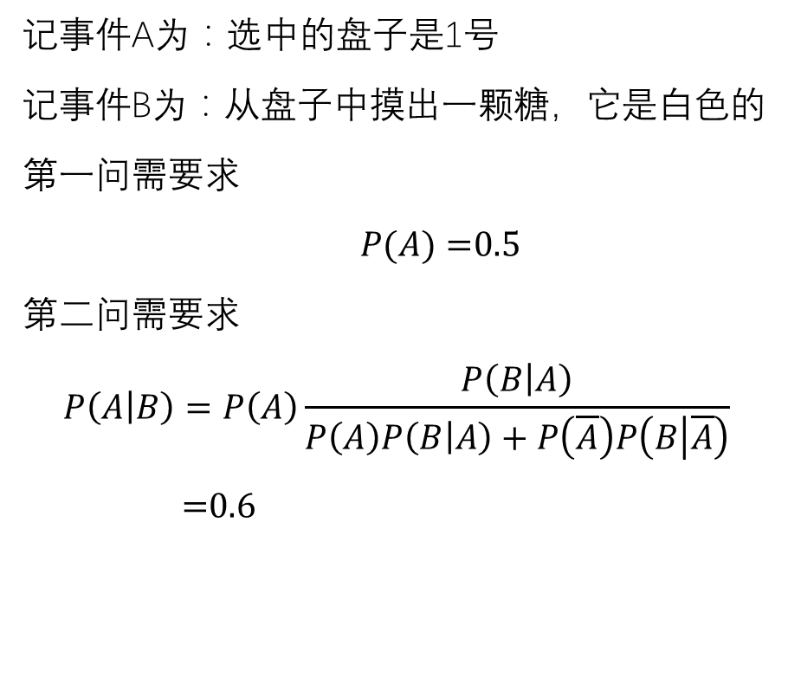
1.概率论基本知识
记事件A为：选中的盘子是1号
记事件B为：从盘子中摸出一颗糖，它是白色的
第一问需要求
$P(A)=$0.5
第二问需要求
$$P\left(A | B\right)=P\left(A\right)\frac{P\left(B | A\right)}{P\left(A\right)P\left(B | A\right)+P\left(\overline{A}\right)P\left(B | \overline{A}\right)}$$
=0.6

Slide 34
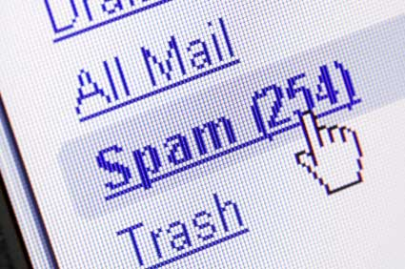
2.朴素贝叶斯分类
实例：
垃圾邮件的分类spam filtering
正确识别垃圾邮件的技术难度非常大。传统的垃圾邮件过滤方法，主要有"关键词法"和"校验码法"等。前者的过滤依据是特定的词语；后者则是计算邮件文本的校验码，再与已知的垃圾邮件进行对比。它们的识别效果都不理想，而且很容易规避。
比如说关键词“金三胖”是一个要被识别出来的关键词，那么我改成“鑫胖”就规避了这个关键词，所以还是没能有效规避这个问题。
02年，Paul Graham使用朴素贝叶斯分类过滤垃圾邮件。1000封垃圾邮件可以过滤掉995封，且没有一个误判。

Slide 35
2.朴素贝叶斯分类
1.训练一个朴素贝叶斯垃圾邮件过滤器
朴素贝叶斯是一个监督式（supervised）的学习，当然就需要一些经过严格区分的垃圾邮件和非垃圾邮件，Paul Graham使用的邮件规模，是正常邮件和垃圾邮件各4000封。
“训练”的过程其实非常简单，每一封邮件一个词一个词的读，然后统计这个词分别在垃圾邮件和非垃圾邮件中出现的频率。这一步就类似于之前讲的那个糖果问题，每个袋子里有几种糖，每种糖有几个。这就达到了我们训练的目的。
比如说，我们分到了"sex"这个词，在4000封垃圾邮件中，有200封包含这个词，那么它的出现频率就是5%；而在4000封正常邮件中，只有2封包含这个词，那么出现频率就是0.05%。

Slide 36
2.朴素贝叶斯分类
2.过滤器的使用
我们首先可以容易统计之前邮件中有多少是垃圾邮件，比如说，有50%的垃圾邮件，50%的正常邮件。那么，这个时候来了一封邮件，我们在对这个邮件进行分析之前，我们就可以预测，它有50%的概率是垃圾邮件，这就得到了我们之前所说的先验概率。
接下来，过滤器开始对这个文章进行分析，比如说，读到了“sex”这个词，根据贝叶斯定理，我们就可以根据之前建立的数据库，也就是我们训练好的分类器，可以得出后验概率，经过计算就有，是垃圾邮件的后验概率就上升为99%，普通邮件的后验概率就急剧下降为1%。
那么，这样是不是就可以判断，这封邮件就一定是垃圾邮件呢？

Slide 37
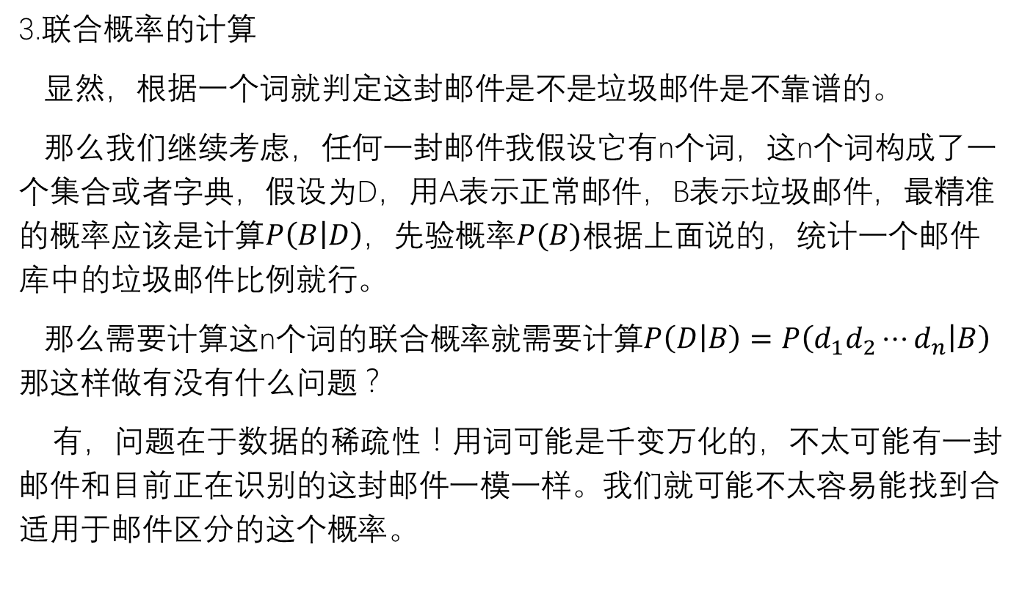
2.朴素贝叶斯分类
3.联合概率的计算
显然，根据一个词就判定这封邮件是不是垃圾邮件是不靠谱的。
那么我们继续考虑，任何一封邮件我假设它有n个词，这n个词构成了一个集合或者字典，假设为D，用A表示正常邮件，B表示垃圾邮件，最精准的概率应该是计算$P\left(B | D\right)$，先验概率$P(B)$根据上面说的，统计一个邮件库中的垃圾邮件比例就行。
那么需要计算这n个词的联合概率就需要计算$P\left(D | B\right)=P\left(d_{1}d_{2}⋯d_{n} | B\right)$那这样做有没有什么问题？
有，问题在于数据的稀疏性！用词可能是千变万化的，不太可能有一封邮件和目前正在识别的这封邮件一模一样。我们就可能不太容易能找到合适用于邮件区分的这个概率。

Slide 38
2.朴素贝叶斯分类
3.联合概率的计算
这样的话，我们可以首先选取一定数量的词语，2002年Paul Graham就是选取了单个出现概率最大的15个词，进行联合概率的计算。
即便如此，这个概率还是不太好算，我们引入了一个非常Naïve的想法，就是每个词出现之间是条件无关的，这个就是所谓的条件独立假设，也正是朴素贝叶斯为什么朴素的原因。因此，我们有
又根据贝叶斯定理，我们可以有：
$$P\left(d_{1}d_{2}⋯d_{n} | B\right)=P\left(d_{1} | B\right)P(d_{2}|B)⋯P(d_{n}|B)$$
$$P\left(B | d_{1}d_{2}⋯d_{n}\right)=P(B)\frac{P\left(d_{1} | B\right)P(d_{2}|B)⋯P(d_{n}|B) }{P\left(B\right)P\left(d_{1} | B\right)P\left(d_{2} | B\right)⋯P\left(d_{n} | B\right)+P\left(\overline{B}\right)P\left(d_{1} | \overline{B}\right)P\left(d_{2} | \overline{B}\right)⋯P\left(d_{n} | \overline{B}\right)}$$

Slide 39

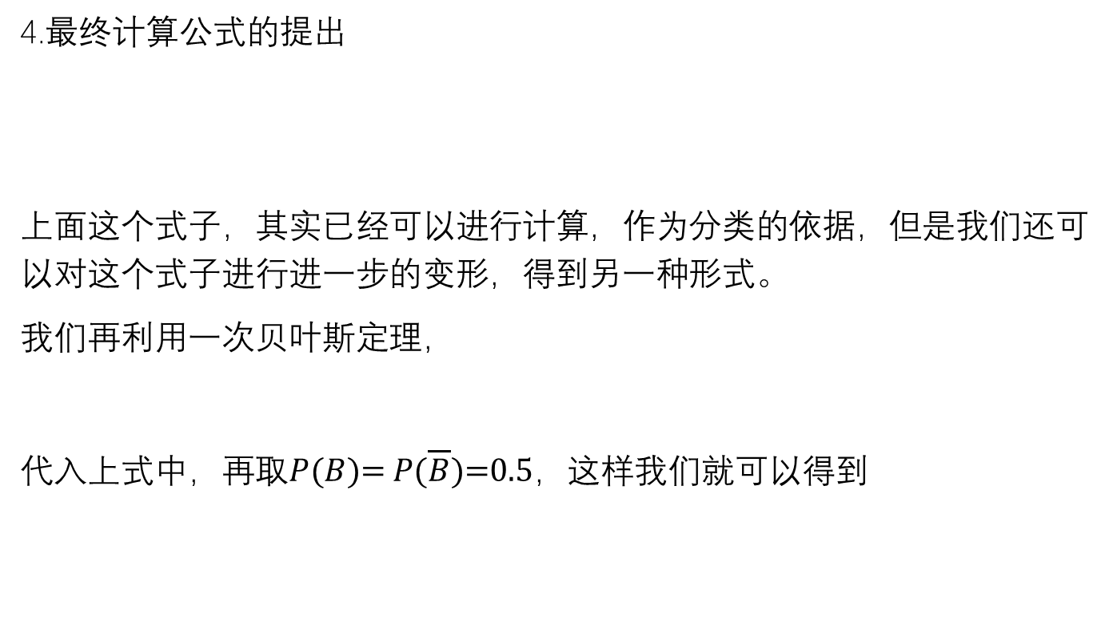

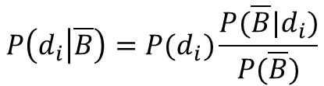
2.朴素贝叶斯分类
4.最终计算公式的提出
上面这个式子，其实已经可以进行计算，作为分类的依据，但是我们还可以对这个式子进行进一步的变形，得到另一种形式。
我们再利用一次贝叶斯定理，
代入上式中，再取$P(B)$= $P(\overline{B})$=0.5，这样我们就可以得到
$$P\left(B | d_{1}d_{2}⋯d_{n}\right)=P(B)\frac{P\left(d_{1} | B\right)P(d_{2}|B)⋯P(d_{n}|B) }{P\left(B\right)P\left(d_{1} | B\right)P\left(d_{2} | B\right)⋯P\left(d_{n} | B\right)+P\left(\overline{B}\right)P\left(d_{1} | \overline{B}\right)P\left(d_{2} | \overline{B}\right)⋯P\left(d_{n} | \overline{B}\right)}$$
$$P\left(d_{i} | B\right)=P(d_{i})\frac{P(B|d_{i})}{P(B)}$$
$$P\left(d_{i} | \overline{B}\right)=P(d_{i})\frac{P(\overline{B}|d_{i})}{P(\overline{B})}$$
$$P=\frac{P_{1}P_{2}P_{3}⋯P_{n}}{P_{1}P_{2}P_{3}⋯P_{n}+(1−P_{1})(1−P_{2})(1−P_{3})⋯(1−P_{n})}$$
From Wikipedia：Naive Bayes spam filtering

Slide 40





2.朴素贝叶斯分类
对于任意问题的抽象：
设$x=\{a_{1},a_{2},⋯,a_{n}\}$为一个待分类的样本，其中$a_{i}$为 x 这个样本的一个特征属性。设$C=\{y_{1},y_{2},⋯,y_{n}\}$为类别集合，即任意样本y属于这n个类别中的一个。
计算后验概率 , , 。
最后，若 ，则判定x∈$y_{k}$
$$P(y_{1}|x)$$
$$P(y_{2}|x)$$
$$P(y_{3}|x)$$
$$P\left(y_{k} | x\right)=max⁡\{P\left(y_{1} | x\right),P\left(y_{2} | x\right),⋯P(y_{n}|x)\}$$
问题的关键在：
如何计算后验概率？
这也就是朴素贝叶斯之所以被称之为朴素。

Slide 41
2.朴素贝叶斯分类
朴素贝叶斯（naive Bayes）法是是基于贝叶斯定理 和 特征条件独立假设的分类方法，对于给定的训练数据集，首先基于特征条件独立假设学习输入/输出的联合分布概率；然后基于此模型，对给定的输入x，再利用贝叶斯定理求出其后验概率最大的输出y。
An open question is: what is the true reason for the surprisingly good performance of naive Bayes in classification?
http://www.cs.unb.ca/~hzhang/publications/FLAIRS04ZhangH.pdf

Slide 42
3.基于朴素思想的贝叶斯推断的汉语分词
刚刚我们在训练垃圾邮件分类器的时候，谈到了要进行分词，统计词频，那么，尤其是对于中文，中文分词是NLP的重要任务，也是就非常基本的任务之一。分词的算法有很多，工具也很多，比如目前非常常用的汉语分词工具jieba分词(github.com/yanyiwu/cppjieba）。
这里根据朴素贝叶斯的思想来提一种分词方式。
比如：“武汉市长江大桥”
分词1：“武汉市长 江大桥”
分词2：“武汉市 长江大桥”
到底哪一种分词方式是合理的，我们需要仍然采用概率推断的方式进行，即概率最大的分词方式就是最终确定的分词方式，和之前的贝叶斯分类差别不大。

Slide 43

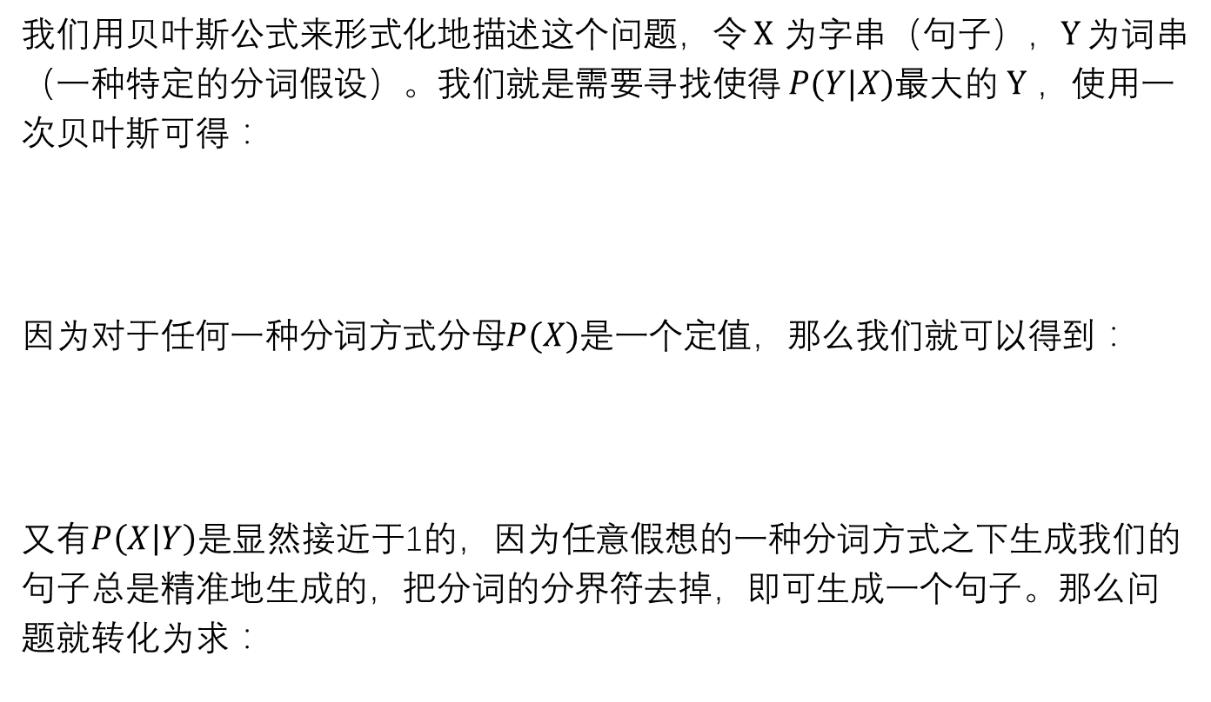


3.基于朴素思想的贝叶斯推断的汉语分词
我们用贝叶斯公式来形式化地描述这个问题，令 X 为字串（句子），Y 为词串（一种特定的分词假设）。我们就是需要寻找使得 $P(Y|X)$最大的 Y ，使用一次贝叶斯可得：
因为对于任何一种分词方式分母$P(X)$是一个定值，那么我们就可以得到：
又有$P\left(X | Y\right)是$显然接近于1的，因为任意假想的一种分词方式之下生成我们的句子总是精准地生成的，把分词的分界符去掉，即可生成一个句子。那么问题就转化为求：
$$P\left(Y | X\right)=P\left(Y\right)\frac{P(X|Y)}{P(X)}$$
$$P\left(Y | X\right)∝P\left(Y\right)P(X|Y)$$
$$max\{P(Y)\}$$

Slide 44


3.基于朴素思想的贝叶斯推断的汉语分词
下面计算一个词串，$w_{1}$, $w_{2}$, $w_{3}⋯$的概率
根据概率乘法公式，我们有:
Q:会出现什么问题？
和之前的问题一样，数据的稀疏性，随着n数目的增大，$W_{n}$的条件也就越来越多，语料库再大也无法统计出一个靠谱的
来。
$$\text{P}\text{(}W_{1}\text{,}W_{2}\text{,}W_{3}\text{,}W_{4}\text{⋯}\text{)}\text{=}\text{P}\text{(}W_{1}\text{)}\text{P}\text{(}W_{2}\left|W_{1}\text{)}\text{P}\text{(}W_{3}\right|W_{2}W_{1}\text{)}\text{P}\text{(}W_{4}|W_{3}W_{2}W_{1}\text{)}⋯$$
$$\text{P}\text{(}\text{Wn}\text{|}W_{n−1}W_{n−2},⋯,W_{1}\text{)}$$
为了缓解这个问题，计算机科学家们一如既往地使用了Naïve的假设：我们假设句子中一个词的出现概率只依赖于它前面的有限的 k 个词（k 一般不超过 3，如果只依赖于前面的一个词，就是2元语言模型（2-gram），同理有 3-gram 、 4-gram 等），这个就是所谓的“有限地平线”假设。这个和我们之前的条件独立假设已经有些不同，但出发点和思想都是一致的。

Slide 45
3.基于朴素思想的贝叶斯推断的汉语分词
这样的话，我们就可以得到，当k=1，即只依赖于前面一个词时，有：
现在，统计 P(W2|W1) 就不再受到数据稀疏问题的困扰了。
对于我们上面提到的例子“武汉市长江大桥”，如果按照自左到右的贪婪方法分词的话（寻找最大意义单元），结果就成了“武汉市长/江大桥”。
但如果按照贝叶斯分词的话（假设使用 3-gram），由于“武汉市长”和“江大桥”在语料库中一起出现的频率为 0 ，这个整句的概率便会被判定为 0 。 从而使得“武汉市/长江大桥”这一分词方式胜出。
$$P\left(W_{1}\right)P\left(W_{2} | W_{1}\right)P\left(W_{3} | W_{2}\right)P(W_{4}|W_{3})⋯$$

Slide 46
K最近邻分类算法（KNN）
78组 方荣耀
2017年12月14日

Slide 47
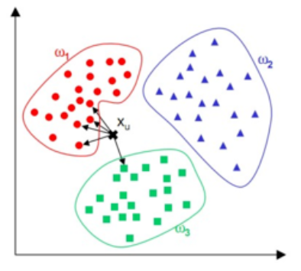
K最近邻分类算法（KNN）
1、分类问题
假设样本数据点包含两种信息：本身的数据属性与所属的类别
所需解决的问题：
已知一组已知类型的样本（称之为训练样本）。
当得到一个未知类型的样本（称之为测试样本），求该测试样本的所属类别。

Slide 48
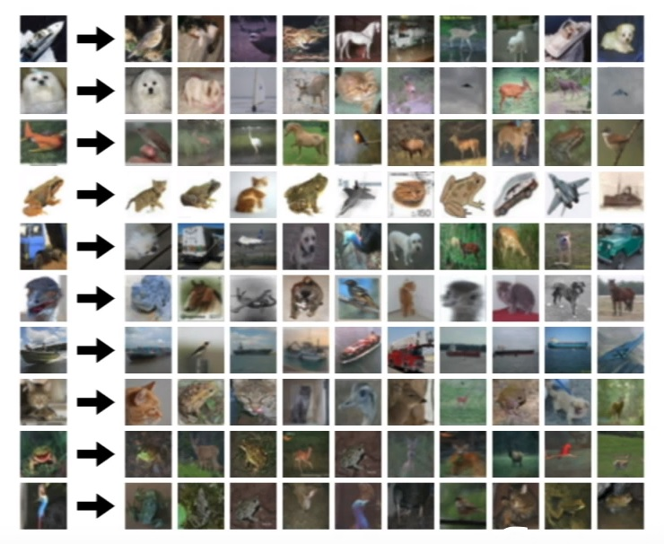
K最近邻分类算法（KNN）
2、分类问题实例
假设面临一个图片分类问题：
现有一个已知图片种类的图片集，即训练样本。（箭头右边的图片）
求对一个未知图片种类的图片集进行分类，即测试样本。（箭头左边图片）

Slide 49
K最近邻分类算法（KNN）
3、KNN算法
步骤一：
记录下所有训练样本的数据信息与类别信息。（数据信息——x-y坐标，类别信息——点的颜色）
步骤二：
记录下待分类的测试样本的数据信息，将该样本的数据信息依次与每个训练样本求“距离”，选出距离最近的K个训练样本。

Slide 50
K最近邻分类算法（KNN）
3、KNN算法
步骤三：
K个最近的训练样本中， 出现次数最多的类别信息作为对该未知 的测试样本的预测分类。

Slide 51
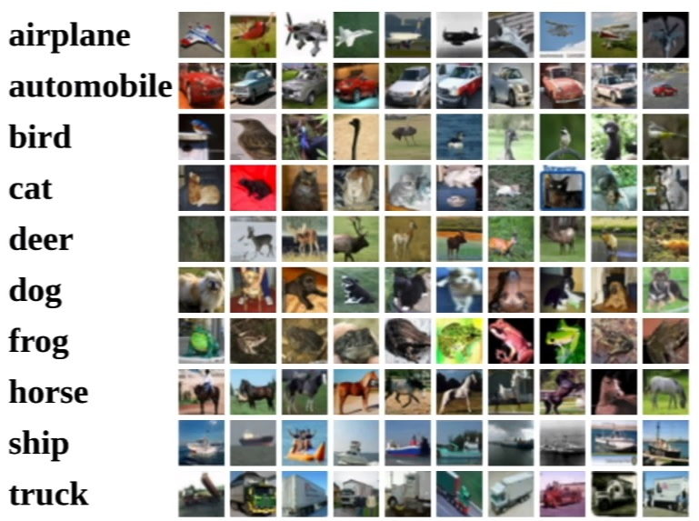
K最近邻分类算法（KNN）
4、图片分类问题解决
步骤一：
记录每个已知类型的训练样本的RGB数据和类型。
算法复杂度为O（1）。

Slide 52
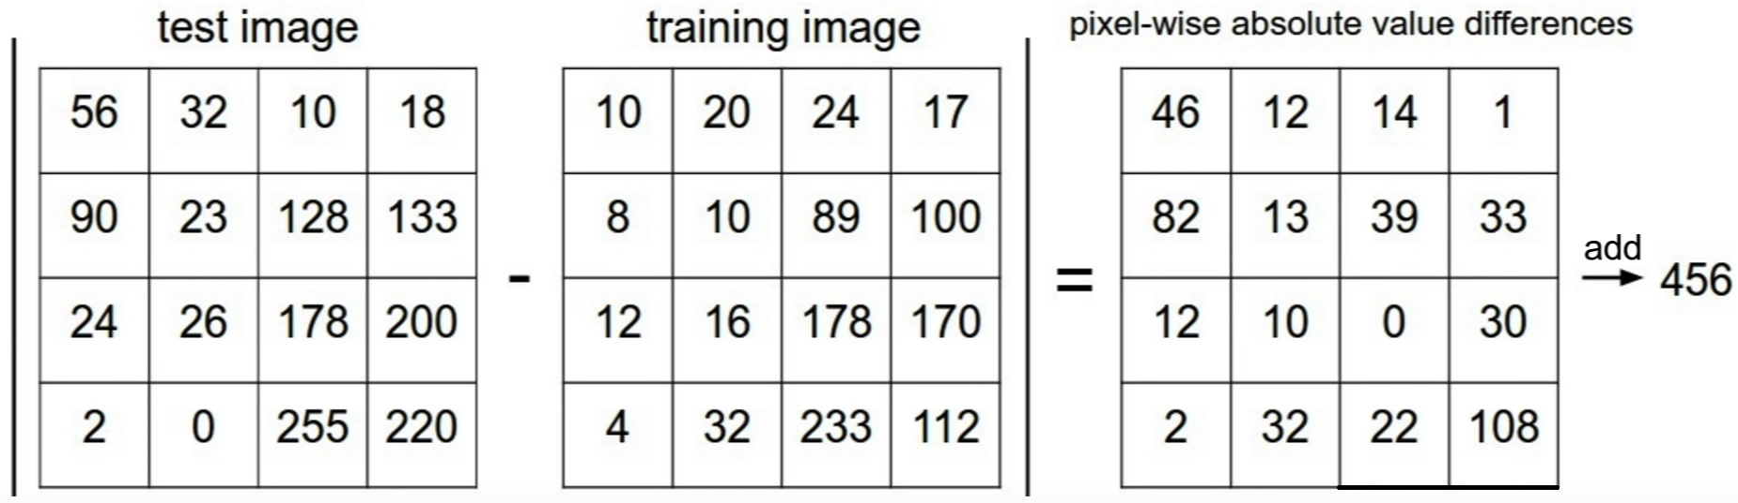
K最近邻分类算法（KNN）
4、图片分类问题解决
步骤二：
记录下需要分类的测试样本的RGB值，与每个训练样本的RGB值作差并将每个像素点的差求和得到两张图片间的“距离”（求距离）。
算法复杂度为O（N）。

Slide 53
K最近邻分类算法（KNN）
4、图片分类问题解决
步骤三：
得到与需要分类的测试图片“距离”最近的K张训练样本图片。
选择K张图片中出现次数最多的类型作为测试样本图片的预测类型。

Slide 54
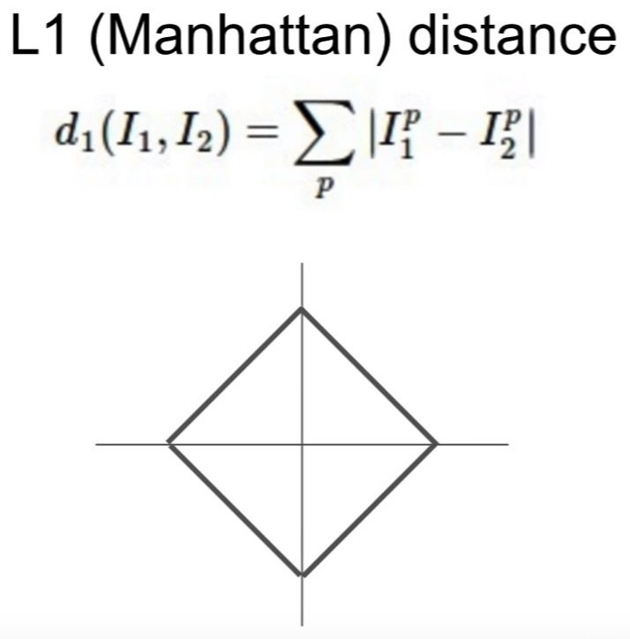
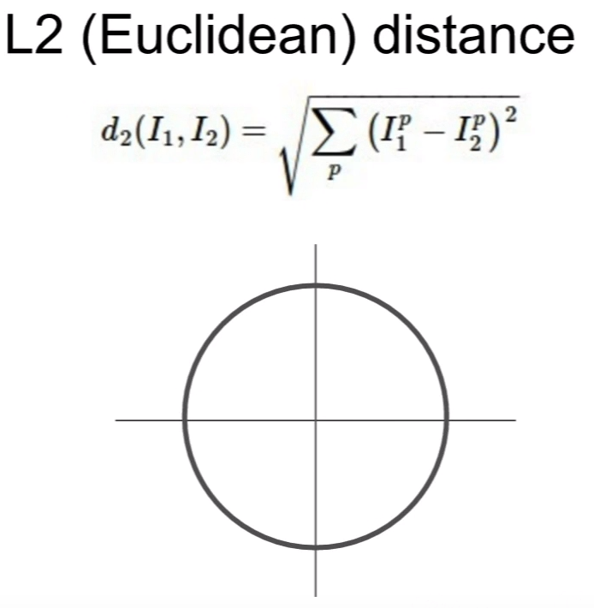
K最近邻分类算法（KNN）
5、两种距离计算方式
曼哈顿距离
欧氏距离

Slide 55
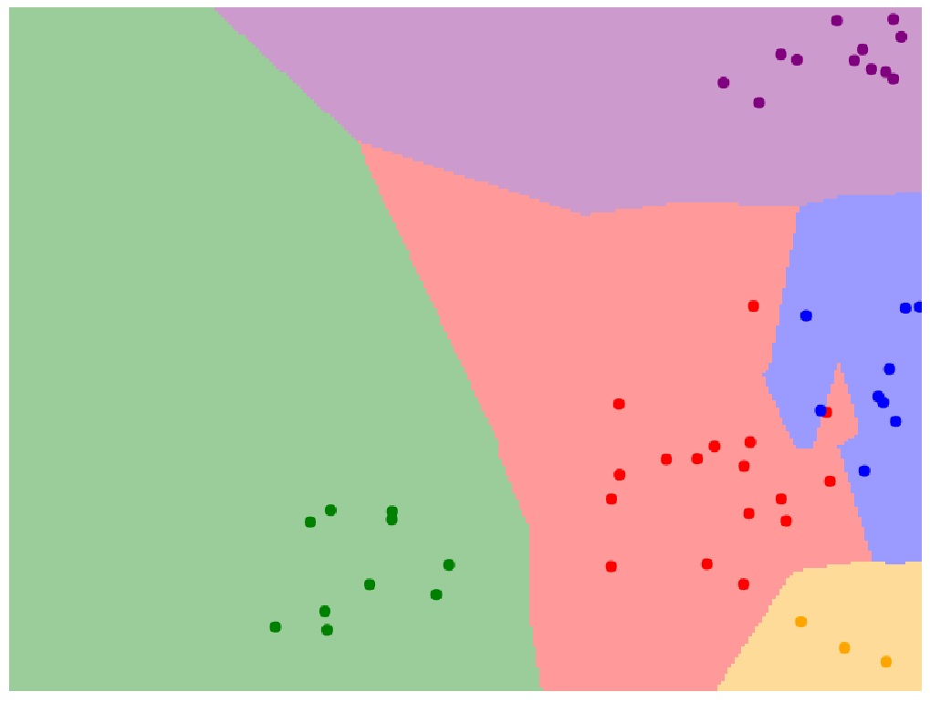
K最近邻分类算法
6、K最近邻分类模拟演示
http://vision.stanford.edu/teaching/cs231n-demos/knn/

Slide 56
谢谢！

